Slide 1

LIBERTATE ÎN CRISTOS | SESIUNEA 2 | CINE SUNT EU ACUM?
CINE SUNT EU ACUM?
SESIUNEA 2
Clic aici pentru vizualizare fără „Pauză de meditare”
Notes:
1

Slide 2
LIBERTATE ÎN CRISTOS | SESIUNEA 2 | CINE SUNT EU ACUM?
Ce diferență!
„Dacă este cineva în Cristos, este o făptură nouă. Cele vechi s-au dus, iată că toate lucrurile s-au făcut noi.” (2 Corinteni 5:17)
„Odinioară erați întuneric; dar acum sunteți lumină în Domnul.” (Efeseni 5:8)
„El ne-a izbăvit de sub puterea întunericului și ne-a strămutat în Împărăția Fiului dragostei Lui.” (Coloseni 1:13)

Slide 3
LIBERTATE ÎN CRISTOS | SESIUNEA 2 | CINE SUNT EU ACUM?
Nu mai sunt păcătos?
„Pe când eram noi încă păcătoși, Cristos a murit pentru noi.”
(Romans 5:8)
Am fost un păcătos
Am fost mântuit prin har
Însă cine sunt eu acum?

Slide 4
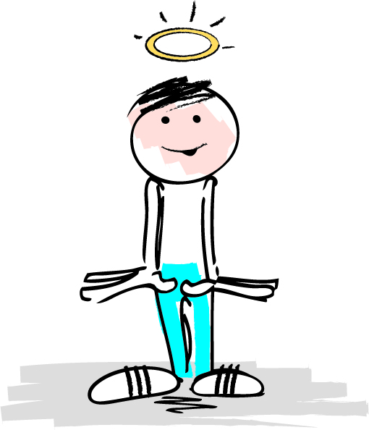
LIBERTATE ÎN CRISTOS | SESIUNEA 2 | CINE SUNT EU ACUM?
Eu sunt sfânt
Ceea ce înseamnă:
„cineva care este neprihănit”

Slide 5
LIBERTATE ÎN CRISTOS | SESIUNEA 2 | CINE SUNT EU ACUM?
Pauză de meditare 1
Priviți din nou la lista „Semnificație, siguranță și acceptare restaurate în Cristos” din ultima sesiune. Care dintre acestea v-a marcat cel mai mult? De ce?
Ce s-a întâmplat, de fapt, când ați devenit creștini? Ce schimbări ați observat la voi când ați devenit creștini?
Ținând cont de faptul că, în mod clar, creștinii nu mai păcătuiesc, credeți că este adevărată afirmația că „nu mai suntem păcătoși, ci sfinți care uneori păcătuiesc” sau nu este decât un joc de cuvinte? De ce?
De ce este important să vă considerați mai mult decât doar iertați?

Slide 6


LIBERTATE ÎN CRISTOS | SESIUNEA 2 | CINE SUNT EU ACUM?
Nu doar iertat
Ci o persoană complet nouă

Slide 7
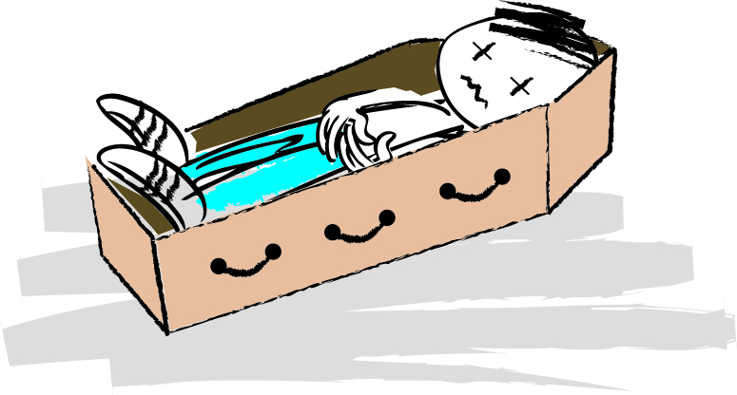
LIBERTATE ÎN CRISTOS | SESIUNEA 2 | CINE SUNT EU ACUM?

Slide 8
LIBERTATE ÎN CRISTOS | SESIUNEA 2 | CINE SUNT EU ACUM?
Dacă vrei să salvezi un om mort, trebuie să faci două lucruri:
În primul rând, să găsești leacul pentru boala care i-a provocat moartea
„Căci plata păcatului este moartea...”
Apoi, să îi redai viața
„…dar darul fără plată al lui Dumnezeu este viața veșnică în Cristos Isus, Domnul nostru” (Romani 6:23)

Slide 9
LIBERTATE ÎN CRISTOS | SESIUNEA 2 | CINE SUNT EU ACUM?
Creștinii înfrânți nu cunosc adevărul
Niciun om nu se poate comporta în mod consecvent în contradicție cu ceea ce crede despre sine.
Nu ești mântuit prin comportament, ci prin ceea ce crezi.

Slide 10
LIBERTATE ÎN CRISTOS | SESIUNEA 2 | CINE SUNT EU ACUM?
Dar atunci când greșim?
„Copilașilor, vă scriu aceste lucruri ca să nu păcătuiți. Dacă cineva a păcătuit, avem la Tatăl un Mijlocitor (sau avocat. Grecește: paraclet, adică apărător, ajutor), pe Isus Cristos, Cel neprihănit.”
(1 Ioan 2:1)
„Dacă zicem că n-avem păcat, ne înșelăm singuri și adevărul nu este în noi.” (1 Ioan 1:8)

Slide 11
LIBERTATE ÎN CRISTOS | SESIUNEA 2 | CINE SUNT EU ACUM?
Când păcătuim
Relația noastră fundamentală cu Tatăl nostru ceresc nu se schimbă
Duhul Lui locuiește în noi (Romani 8:9)
Împărtășim natura Sa (2 Petru 1:4)
Armonia este restaurată când ne întoarcem la El și ne îndepărtăm de păcat
Suntem de acord că am greșit (mărturisire)
Ne îndepărtăm de păcat (pocăință)

Slide 12
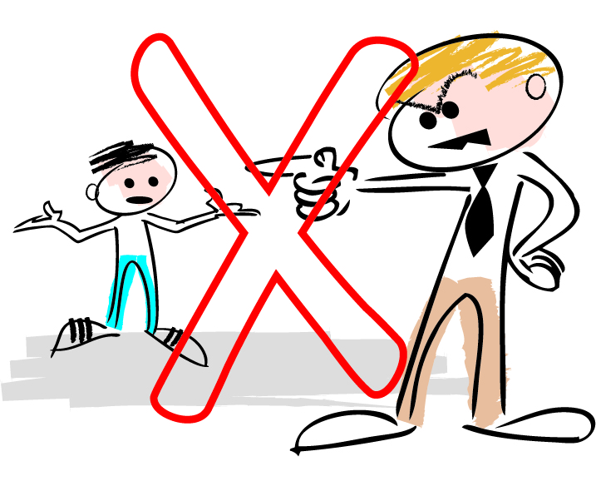
LIBERTATE ÎN CRISTOS | SESIUNEA 2 | CINE SUNT EU ACUM?
Dumnezeu nu ne condamnă

Slide 13
LIBERTATE ÎN CRISTOS | SESIUNEA 2 | CINE SUNT EU ACUM?
Pauză de meditare 2
Închipuiți-vă că ați fost păcăliți de o minciună a dușmanului și ați făcut ceva ce știți că este foarte greșit. Care credeți că ar fi un comportament adecvat în această situație?
Ce puteți face dacă, după ce ați greșit, vă simțiți condamnați?
(Citiți Romani 8:1, Evrei 10:16-22, 1 Ioan 1:8-2:2)

Slide 14
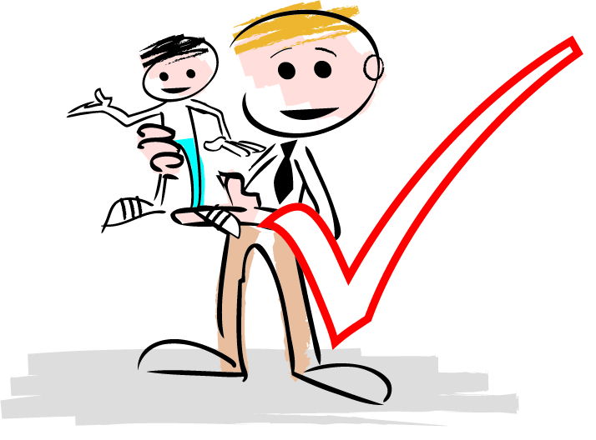
LIBERTATE ÎN CRISTOS | SESIUNEA 2 | CINE SUNT EU ACUM?
Ce pot face pentru a fi acceptat de Dumnezeu?
Nimic!
Deja ești acceptat în întregime

Slide 15
LIBERTATE ÎN CRISTOS | SESIUNEA 2 | CINE SUNT EU ACUM?
Nu ceea ce facem determină cine suntem…
…ci cine suntem determină ce facem.
Nu trebuie să continuăm să încercăm să devenim ceea ce suntem deja!

Slide 16
LIBERTATE ÎN CRISTOS | SESIUNEA 2 | CINE SUNT EU ACUM?
Adevărul despre Dumnezeu, Tatăl meu
Mă lepăd de minciuna că Dumnezeu, Tatăl meu este distant și neinteresat de mine.
Accept cu bucurie adevărul că Dumnezeu, Tatăl meu este personal și implicat.
Mă lepăd de minciuna că Dumnezeu, Tatăl meu, este insensibil și nepăsător.

Slide 17
LIBERTATE ÎN CRISTOS | SESIUNEA 2 | CINE SUNT EU ACUM?
Accept cu bucurie adevărul că Dumnezeu, Tatăl meu este bun și milos.
Mă lepăd de minciuna că Dumnezeu, Tatăl meu este asupru și exigent.
Accept cu bucurie adevărul că Dumnezeu, Tatăl meu este primitor și plin de bucurie și dragoste.
Mă lepăd de minciuna că Dumnezeu, Tatăl meu este pasiv și rece.
Accept cu bucurie adevărul că Dumnezeu, Tatăl meu este cald și iubitor.

Slide 18
LIBERTATE ÎN CRISTOS | SESIUNEA 2 | CINE SUNT EU ACUM?
Mă lepăd de minciuna că Dumnezeu, Tatăl meu este absent sau prea ocupat pentru mine.
Accept cu bucurie adevărul că Dumnezeu, Tatăl meu este întotdeauna cu mine și dornic să fie cu mine.
Mă lepăd de minciuna că Dumnezeu, Tatăl meu este nerăbdător, mânios sau niciodată mulțumit de ceea ce fac.
Accept cu bucurie adevărul că Dumnezeu, Tatăl meu este răbdător și încet la mânie și se bucură de cei care își pun speranța în dragostea Lui credincioasă.

Slide 19
LIBERTATE ÎN CRISTOS | SESIUNEA 2 | CINE SUNT EU ACUM?
Mă lepăd de minciuna că Dumnezeu, Tatăl meu este rău, crud sau abuziv.
Accept cu bucurie adevărul că Dumnezeu, Tatăl meu este iubitor, blând și protector.
Mă lepăd de minciuna că Dumnezeu, Tatăl meu este Cel care încearcă să anuleze toată distracția în viață.
Accept cu bucurie adevărul că Dumnezeu, Tatăl meu este demn de încredere și dorește să îmi dea viață din plin; voia Lui este bună, plăcută și desăvârșită pentru mine.

Slide 20
LIBERTATE ÎN CRISTOS | SESIUNEA 2 | CINE SUNT EU ACUM?
Mă lepăd de minciuna că Dumnezeu, Tatăl meu este manipulator.
Accept cu bucurie adevărul că Dumnezeu, Tatăl meu este plin de har și de milă și îmi lasă libertatea de a greși.
Mă lepăd de minciuna că Dumnezeu, Tatăl meu este acuzator sau neiertător.
Accept cu bucurie adevărul că Dumnezeu, Tatăl meu este iertător și cu inimă blândă; inima și brațele Lui sunt întotdeauna deschise spre mine.

Slide 21
LIBERTATE ÎN CRISTOS | SESIUNEA 2 | CINE SUNT EU ACUM?
Mă lepăd de miniciuna că Dumnezeu, Tatăl meu este critic, neiertător sau perfecționist.
Accept cu bucurie adevărul că Dumnezeu, Tatăl meu este dedicat față de creșterea mea și mândru de mine, fiindcă sunt un copil al Său care crește.
Eu sunt lumina ochilor Săi!

Slide 22

Finalul prezentării, apasă [esc] pentru a ieși

